Slide 1
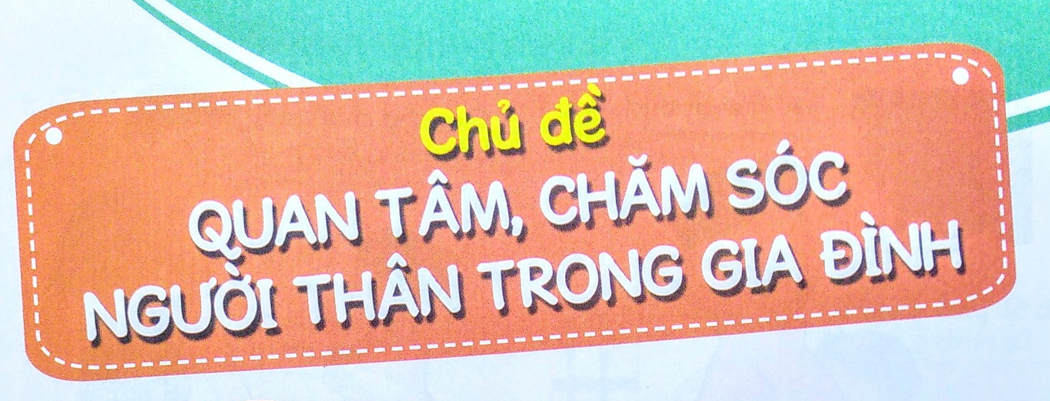

Slide 2
Bài 8
  EM VỚI ÔNG BÀ, CHA MẸ

Slide 3


Nghe giai điệu, đoán tên bài hát

Slide 4

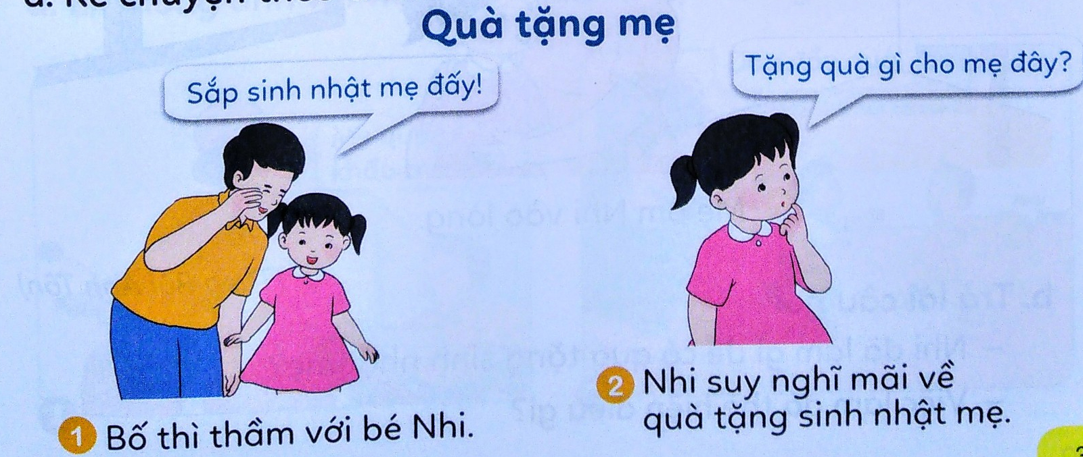
Kể chuyện theo tranh

Slide 5
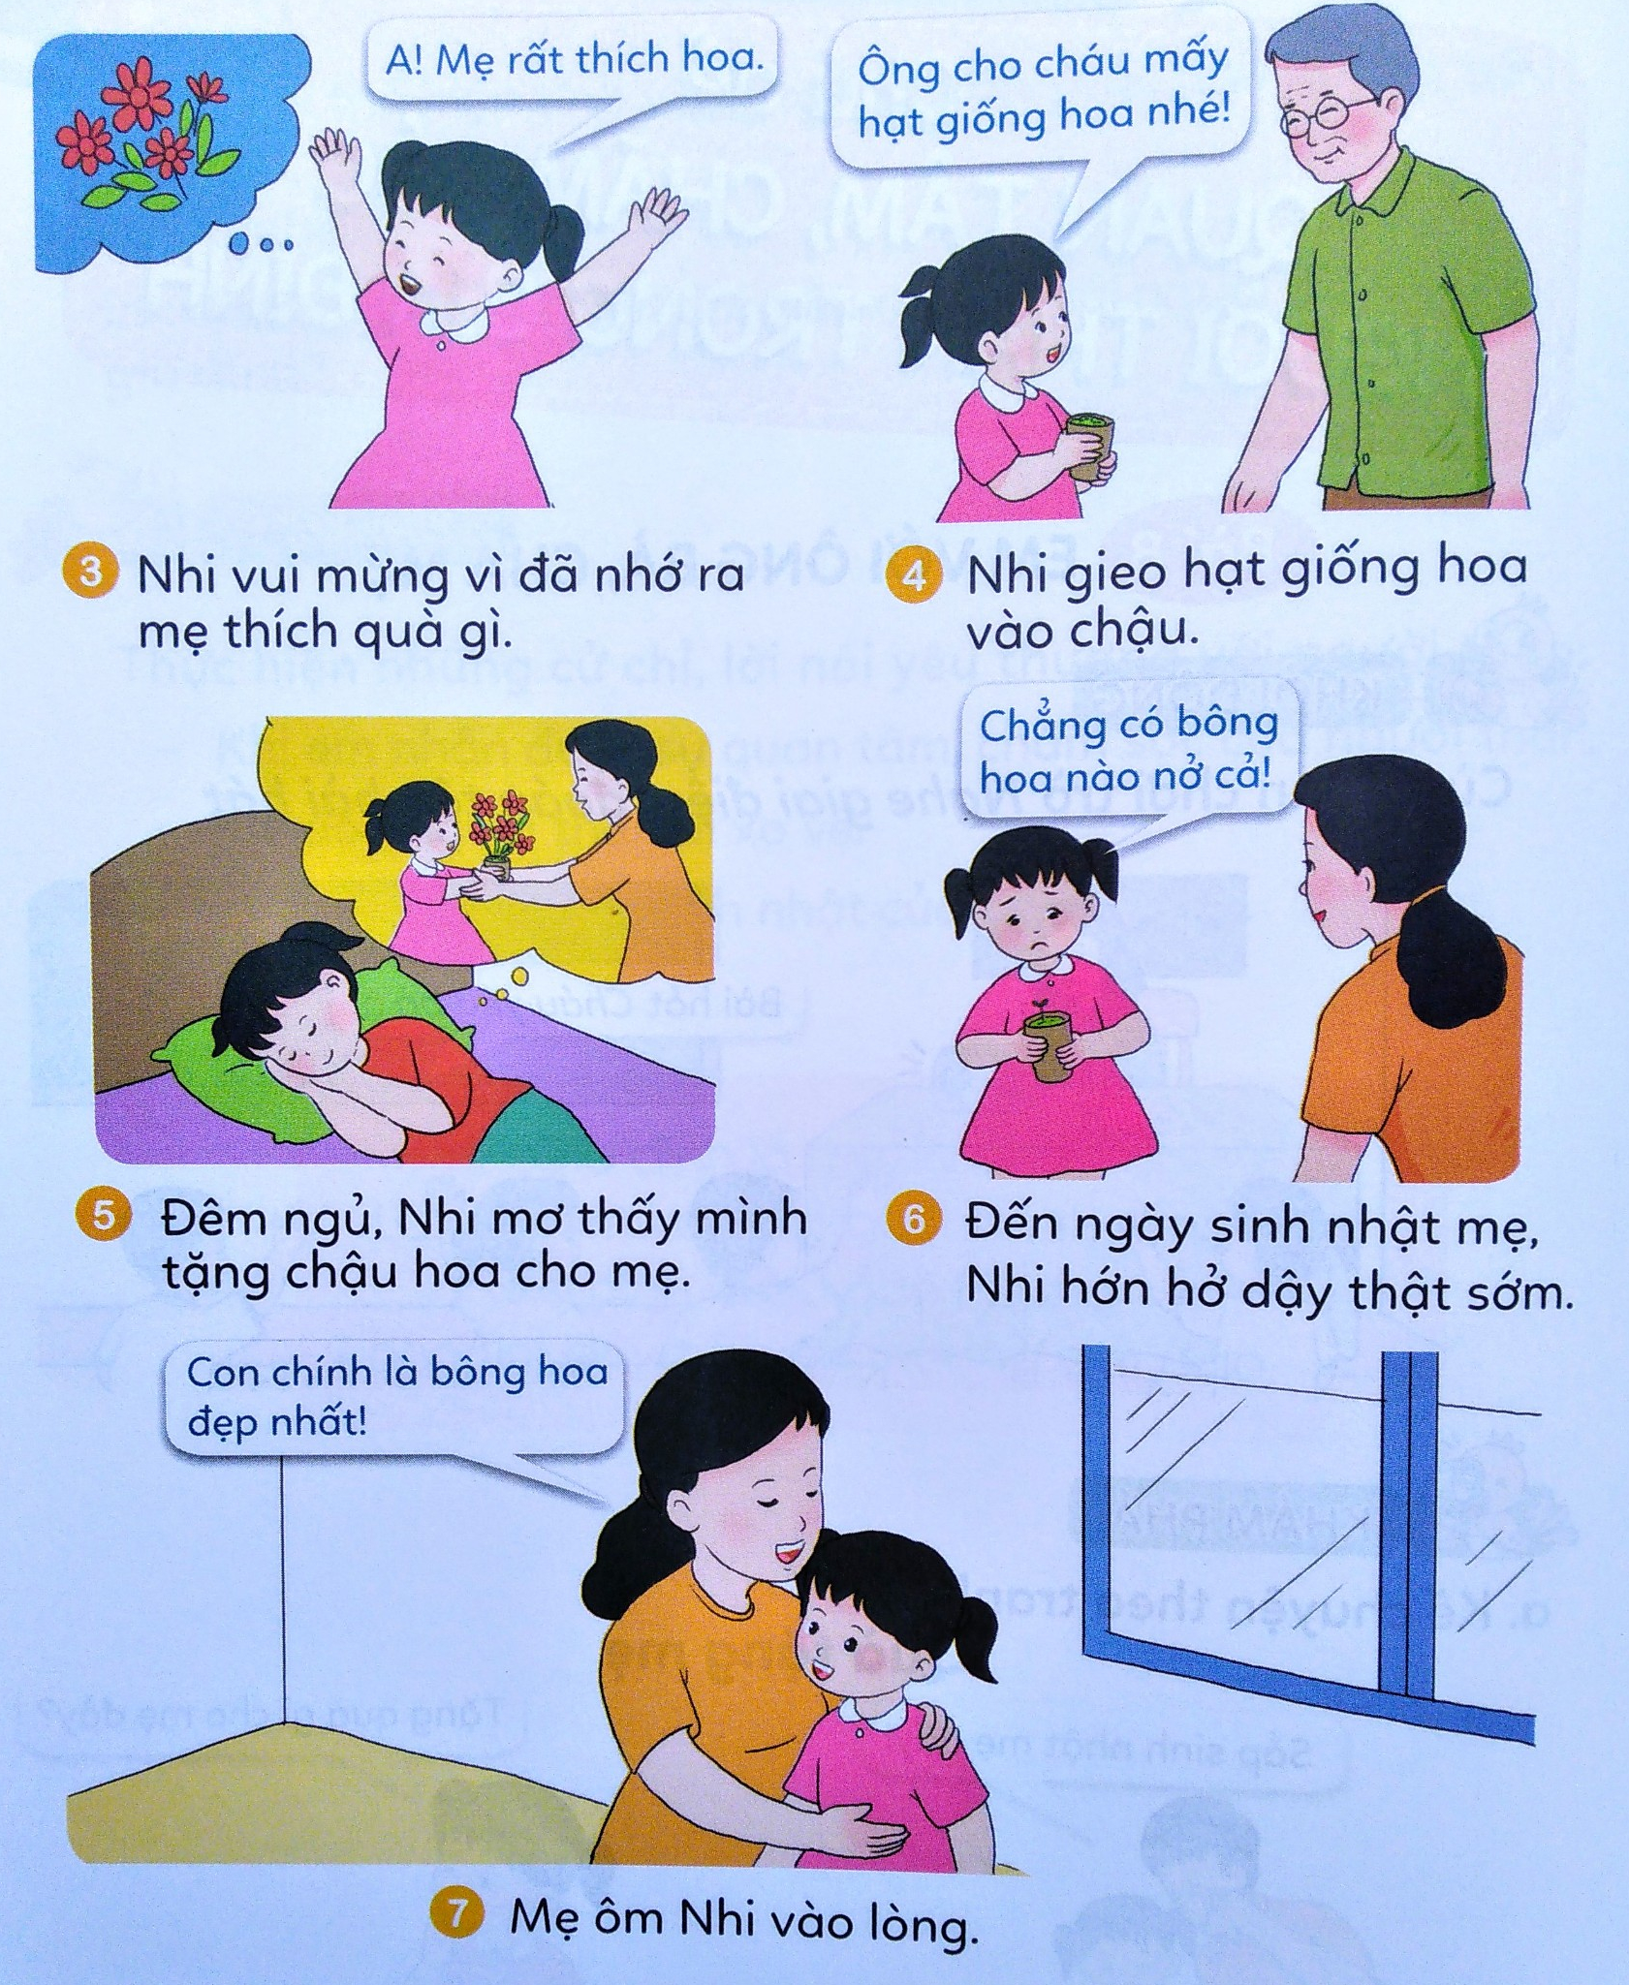

Slide 6
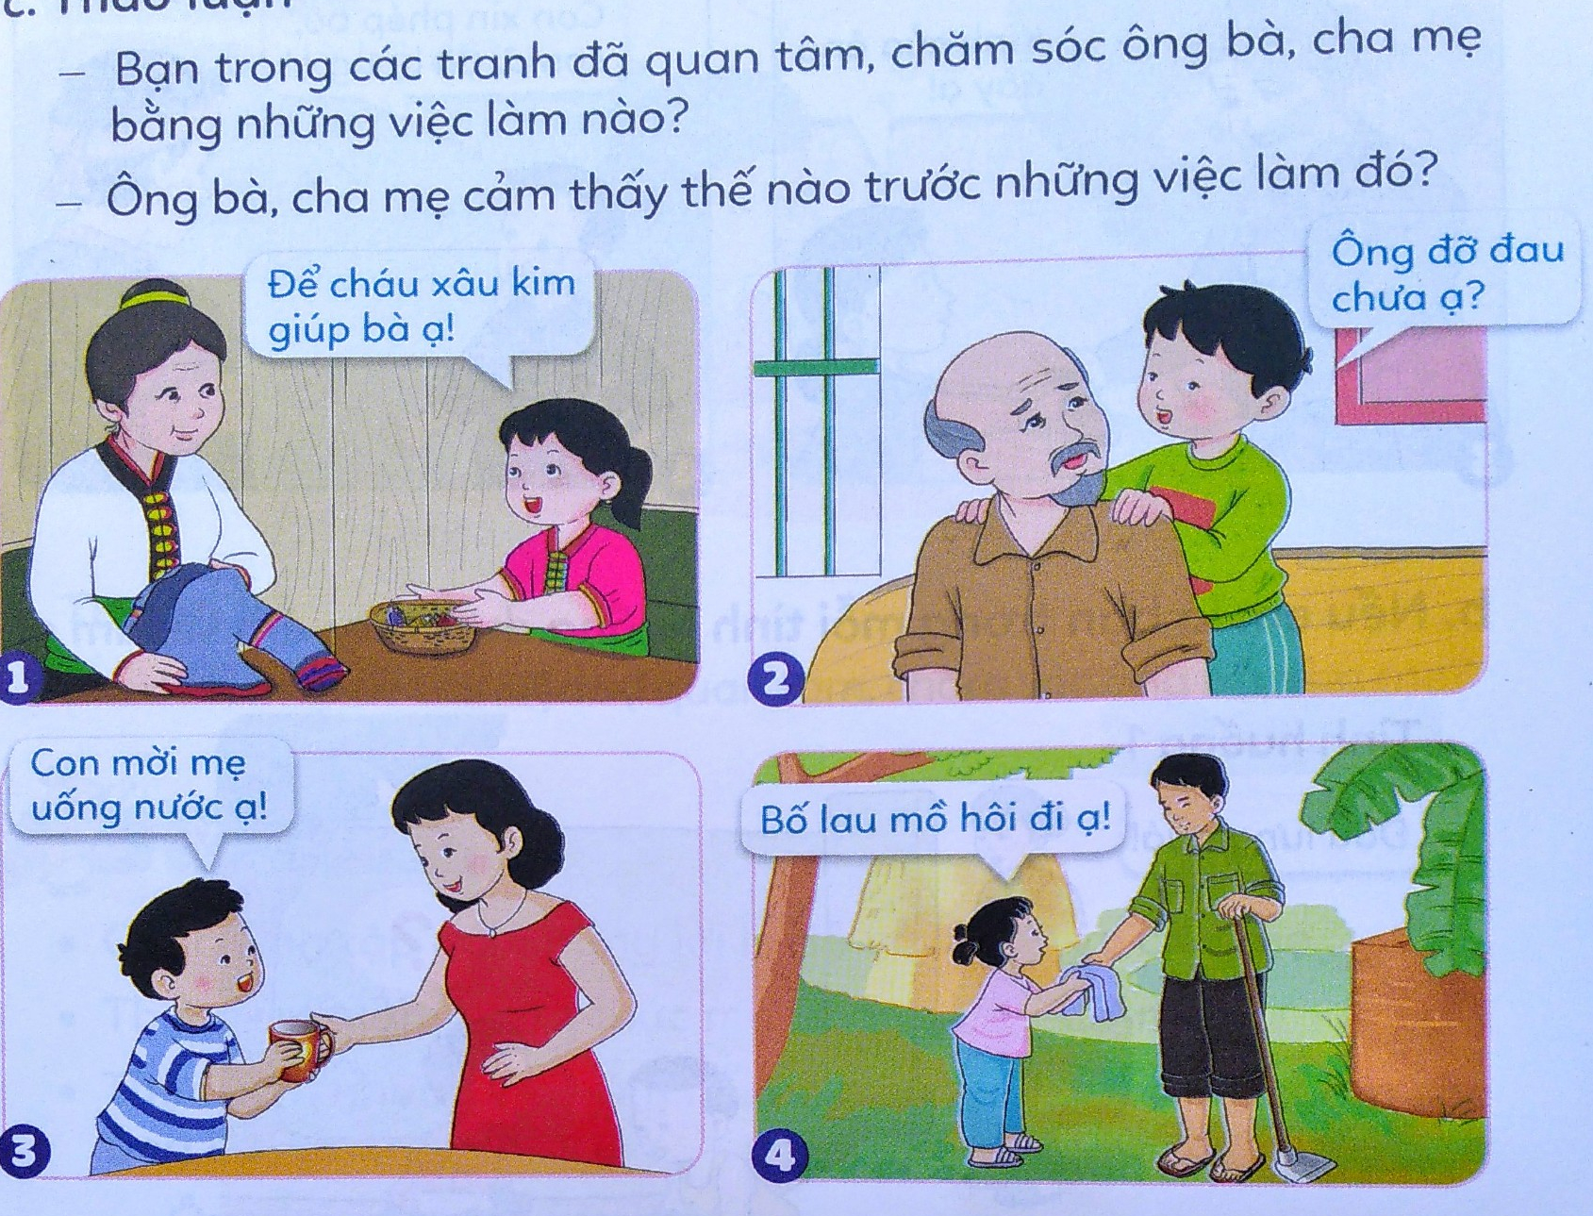
Thảo luận

Slide 7

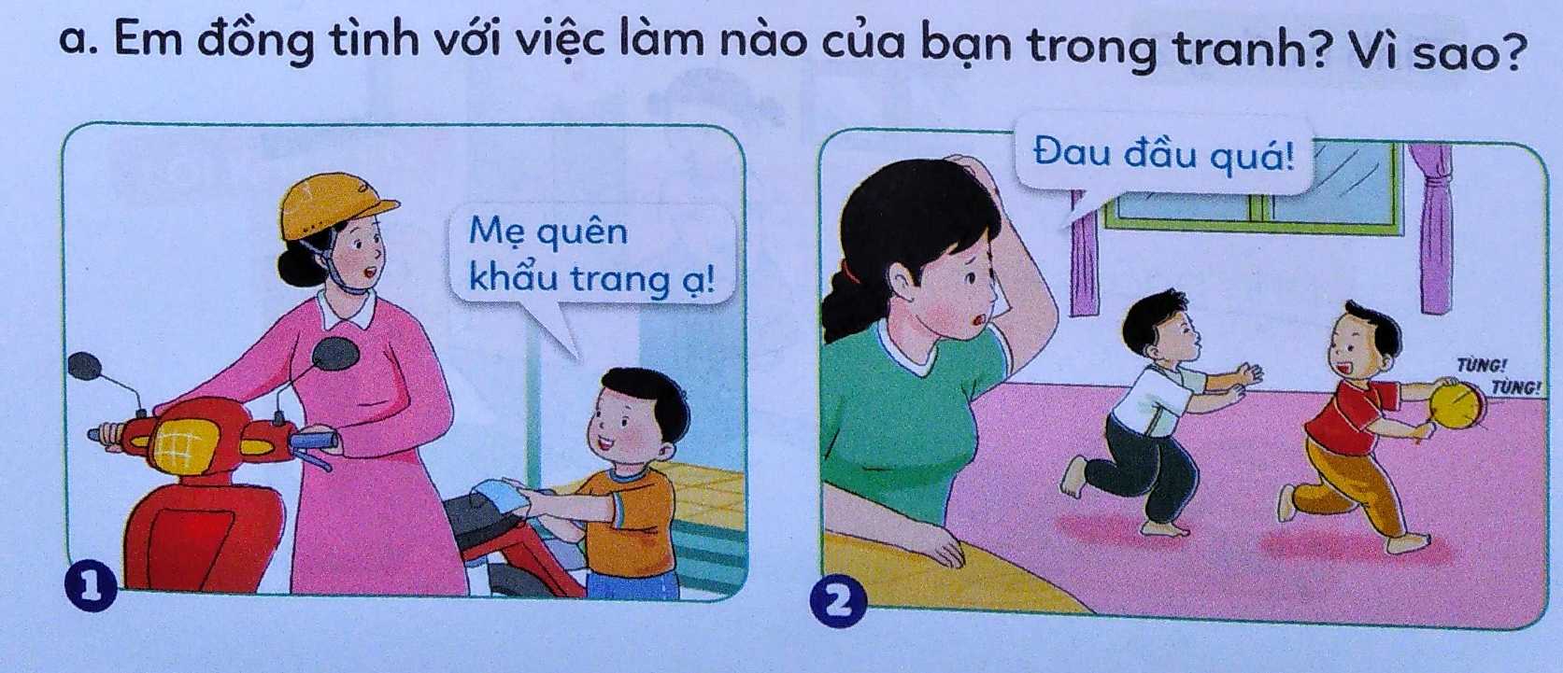
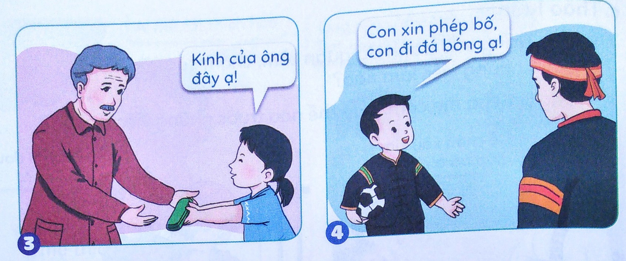

Slide 8
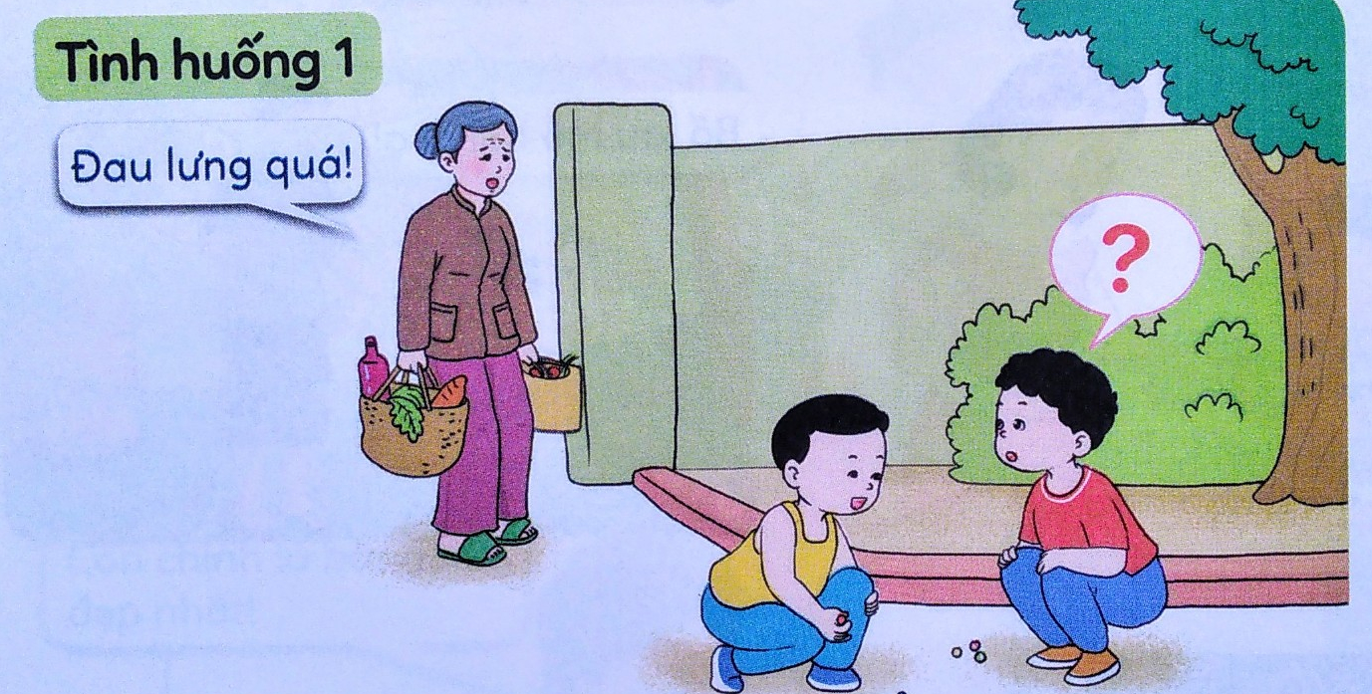
b.Nếu em là bạn trong tranh em sẽ làm gì?

Slide 9
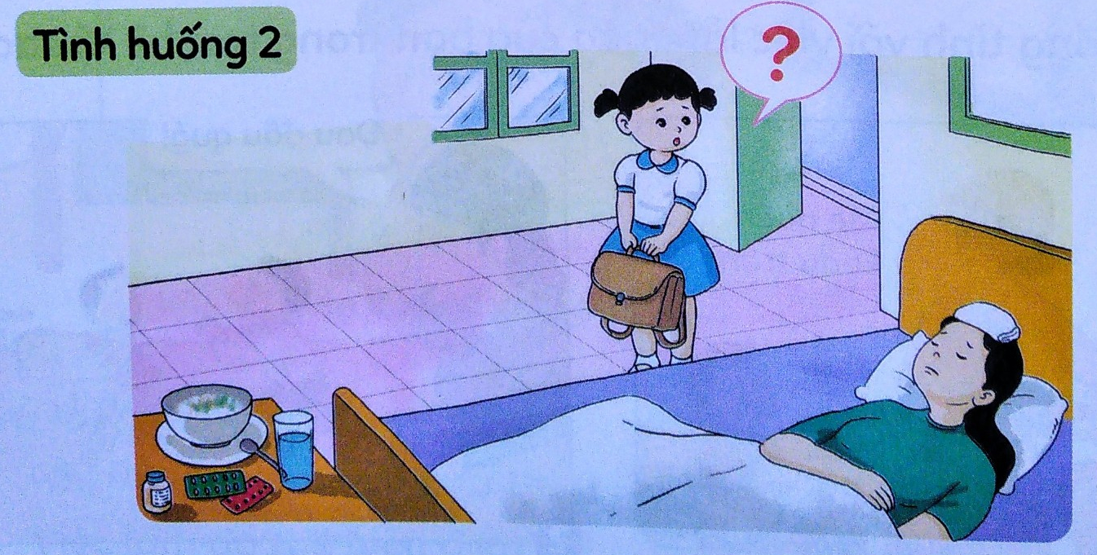
b.Nếu em là bạn trong tranh em sẽ làm gì?

Slide 10
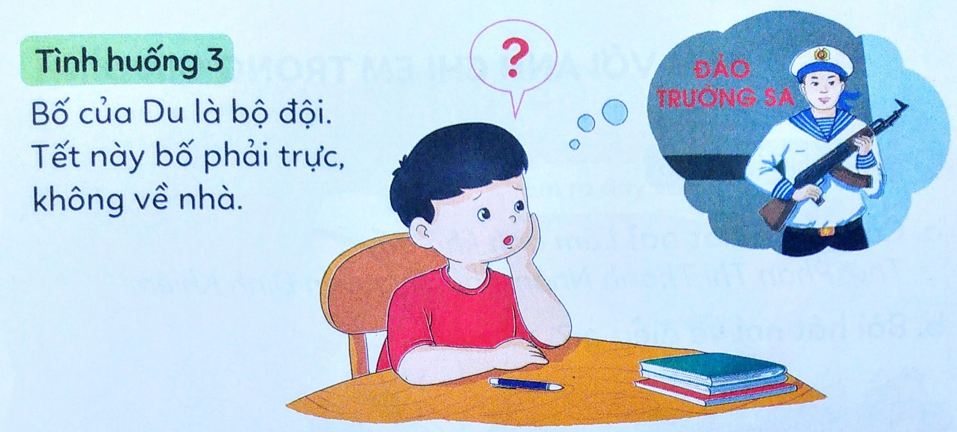

Slide 11
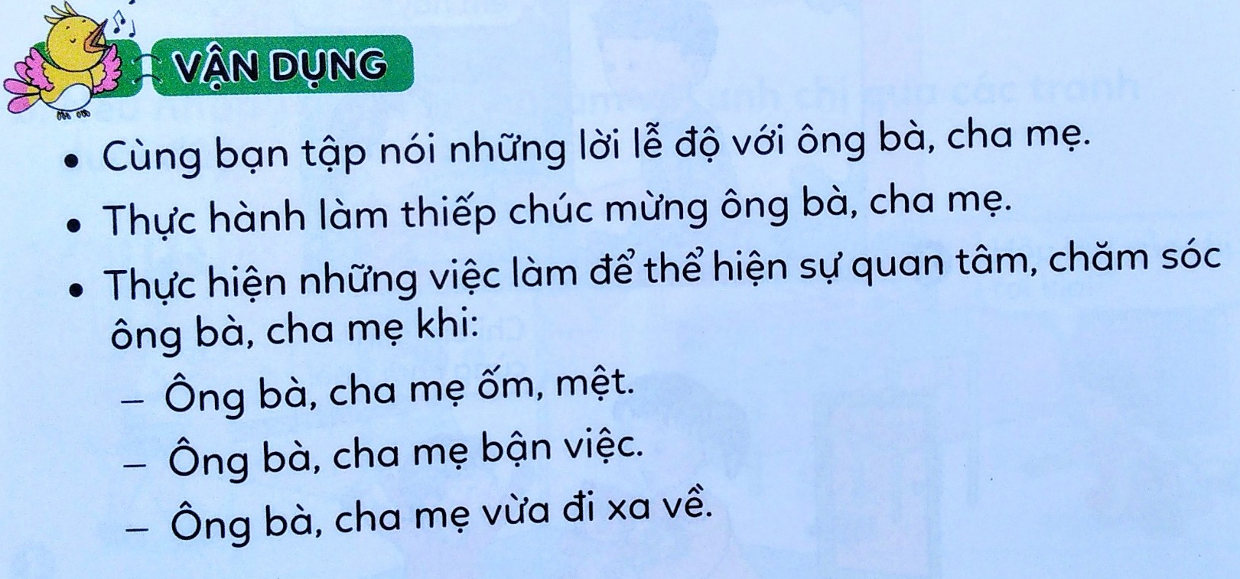

Slide 12
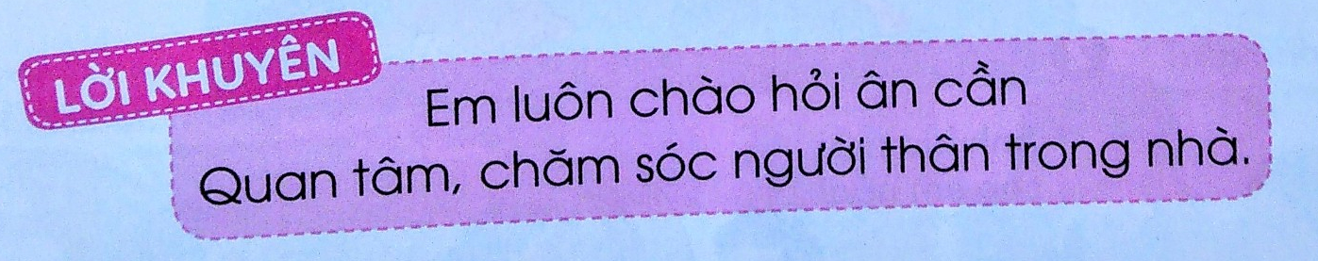

Slide 13



Cảm ơn các bạn nhé.
Cảm ơn các bạn nhé.

